Slide 1
„Menschenrechte“ im Kontext von „Wirtschaft und Menschenrechte“
Prof. Dr.
Satoshi YAMADA (Universität Kyoto)
Notes:
Hallo. Ich heiße Satoshi Yamada. Ich bin Professor an der Juristische Fakultät von der Universität Kyoto. Mein Fachgebiet ist öffentliches Recht. Deshalb h

Slide 2
I. Einleitung
VN-Leitprinzipien
(1)Protect / Schutz
= Staatenpflicht
(2)Respect / Achtung
= Unternehmensverantwortung
→ Was bedeutet eigentlich Achtung?
Worauf sollten Unternehmen achten?
(3)Remedy / Abhilfe
= Hauptsächlich Staatenpflicht
z.T. Unternehmensverantwortung
→ Beschwerdeverfahren innerhalb Unternehmen

Slide 3
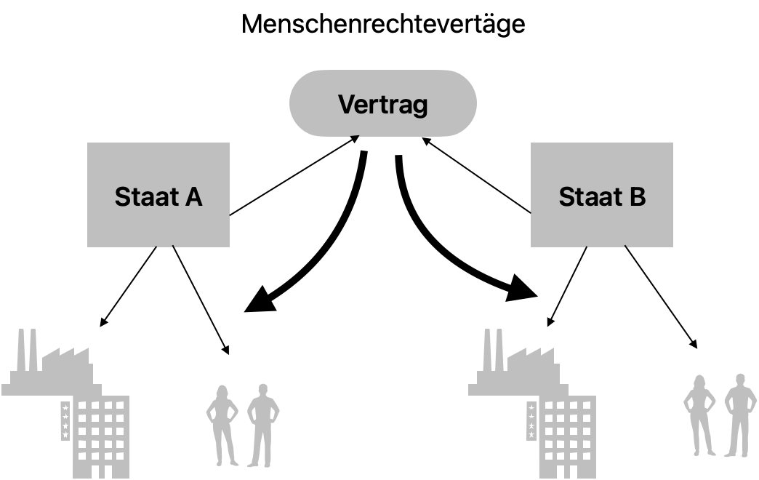
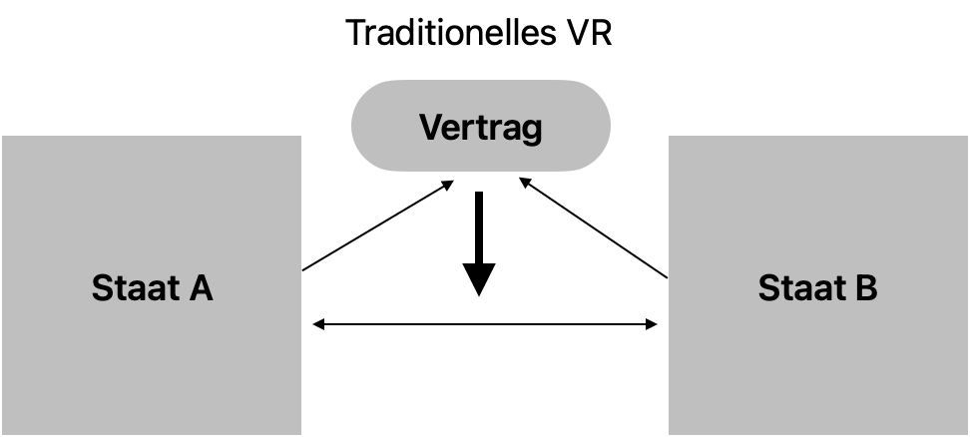
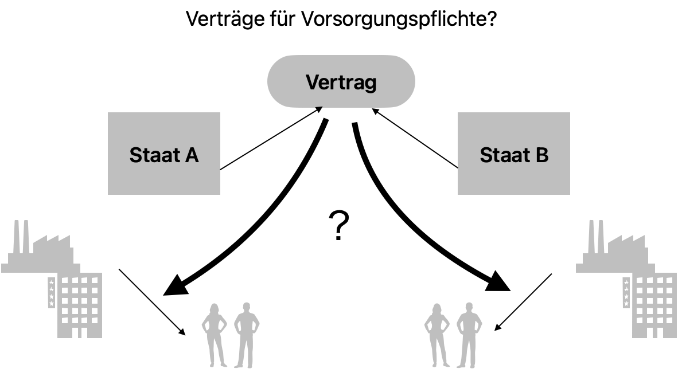
II. Grundkenntnisse: Grundsätzliche völkerrechtliche Unverbindlichkeit der privaten Unternehmen

Slide 4
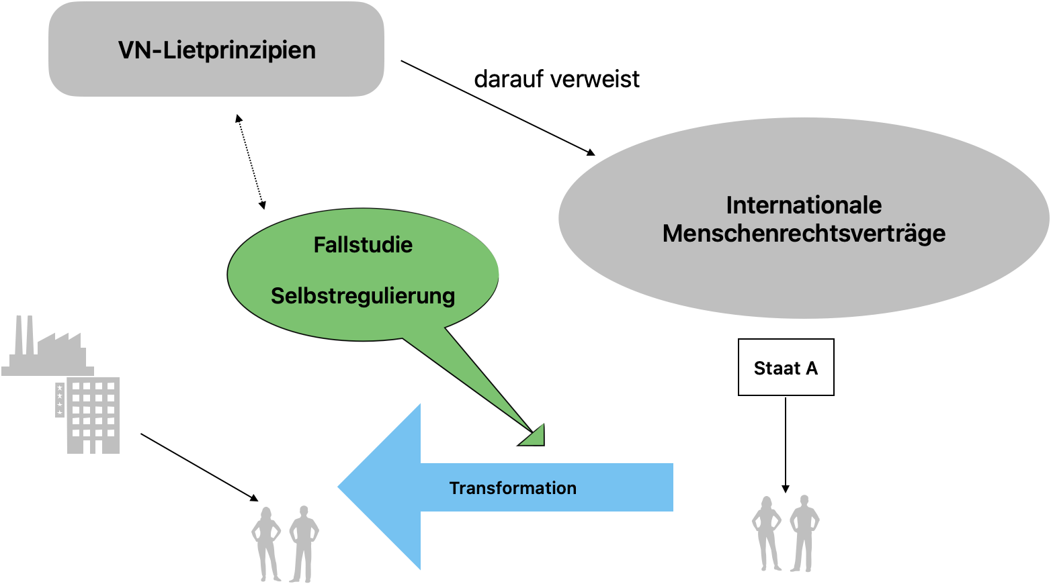
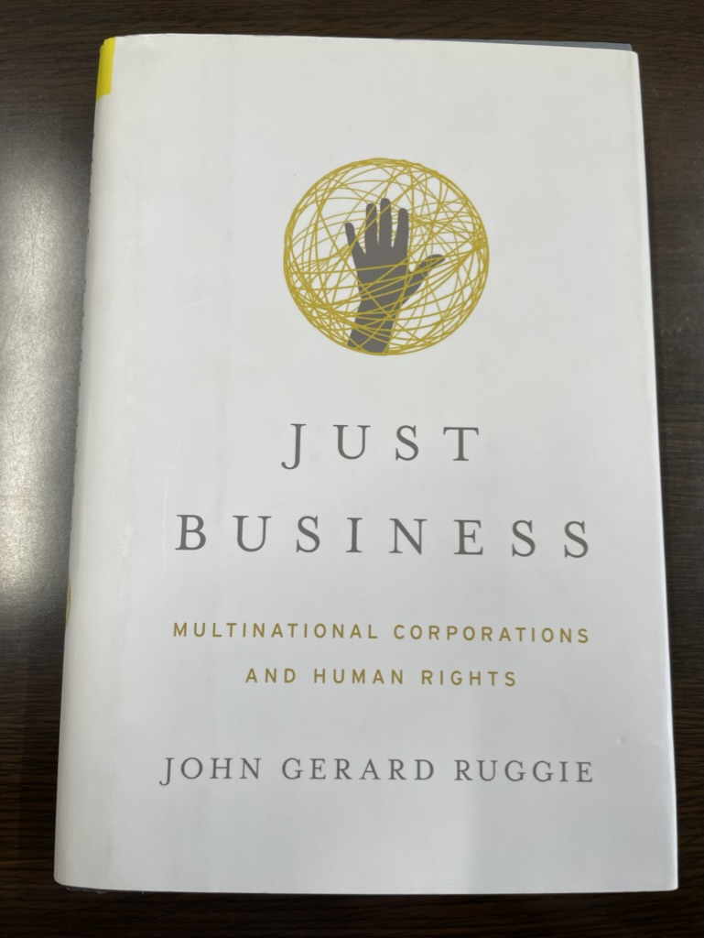
III. Strategie Ruggies

Slide 5
IV. Notwendigkeit der nationalen Gesetzgebung
Gesetzgebung als das Implement „ der Schutzpflicht“ der VN-Leitprinzipien
Grundrechtsrelevanz der Sache
Forderung der Rechtsklarheit und -sicherheit
Unangemessenheit des Ausgleichs in Gerichte
Das Parlament muss mit einem Gesetz Unternehmensverantwortung konkretisieren.

Slide 6
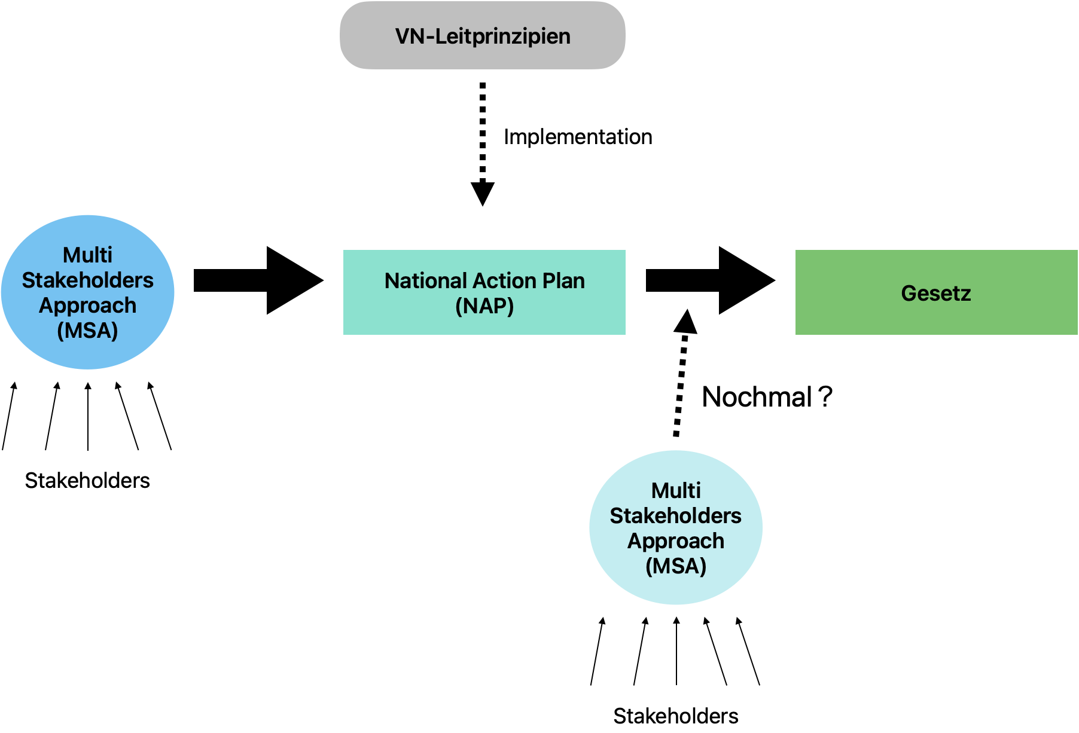
V. Ergänzung durch Multi Stakeholders Approach (MSA)

Slide 7
VI. Rechtsvergleichung: LkSG(Deutschland) und EU RL-Entwurf
➢ Japan
Okt. 2020 NAP
Sep. 2022 Richtlinie (rechtlich unverbindlich)
➢ Deutschland
2016 NAP
Jul. 2021 Lieferungskettensorgepflichtengesetz(LkSG) <ab 2023 z.T. gültig>
➢ Österreich
Lieferkettengesetz Volksbegehren im Gang
➢ EU
Feb. 2022 Richtlinienentwurf

Slide 8
VI. Rechtsvergleichung: LkSG(Deutschland)

Slide 9
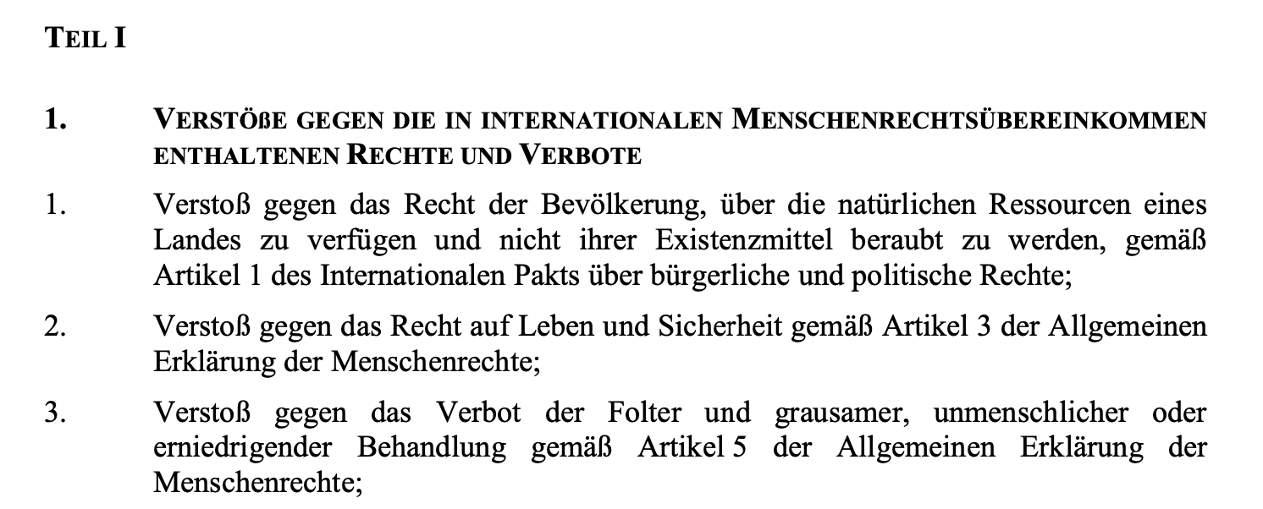
VI. Rechtsvergleichung: EU RL-Entwurf
Art.3 (RL-Entwurf)
Anhang (RL-Entwurf)

Slide 10
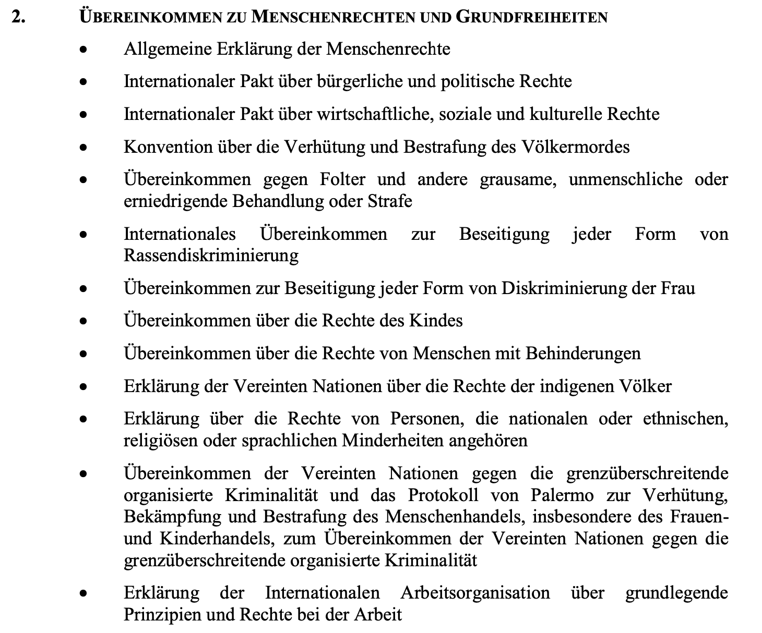
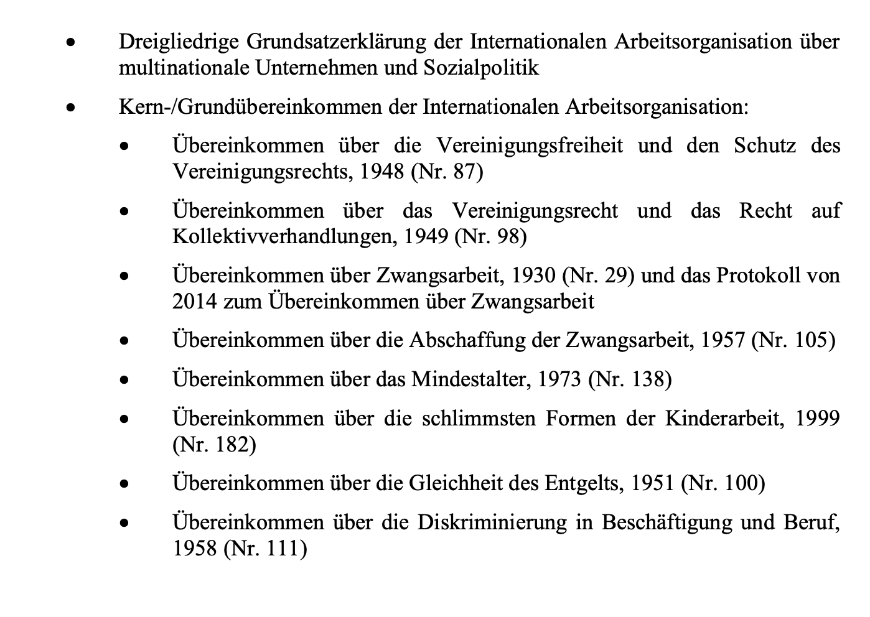
VI. Rechtsvergleichung: EU RL-Entwurf
Anhang (RL-Entwurf)

Slide 11
VII. Fazit und Ausblick
➢ These
Die Notwendigkeit der Konkretisierung der Unternehmensverantwortung durch Gesetzgebung mit MSA oder Teilnahmeverfahren für „Stakeholders“
➢ Verbleibende Probleme
- Lösung der Kollision der Gesetze der verschiedenen Staaten
← IPR, öffentliches Kollisionsrecht?
- Verwirklichung des effektiven und legitimen Teilnahmeverfahren
← Global Administrative Law?

Slide 12
Vielen Dank für Ihre Aufmerksamkeit!

